Slide 1
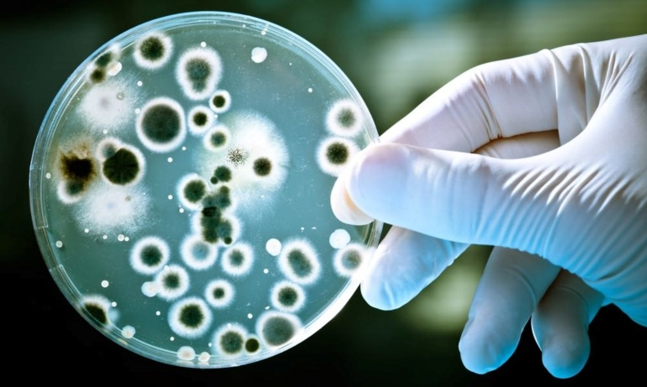
Исследовательская работа
Тема: «Вирус- объект математического исследования»
МУНИЦИПАЛЬНОЕ ОБЩЕОБРАЗОВАТЕЛЬНОЕ БЮДЖЕТНОЕ УЧРЕЖДЕНИЕ СРЕДНЯЯ ОБЩЕОБРАЗОВАТЕЛЬНАЯ ШКОЛА №2
с. КАРМАСКАЛЫ МУНИЦИПАЛЬНОГО РАЙОНА
КАРМАСКАЛИНСКИЙ РАЙОН РЕСПУБЛИКИ БАШКОРТОСТАН
Автор:
Ахметдинов Давид,
Саратов Алексей, ученики 5 класса»
Руководитель:
Габитова Светлана
учитель математики
2021

Slide 2
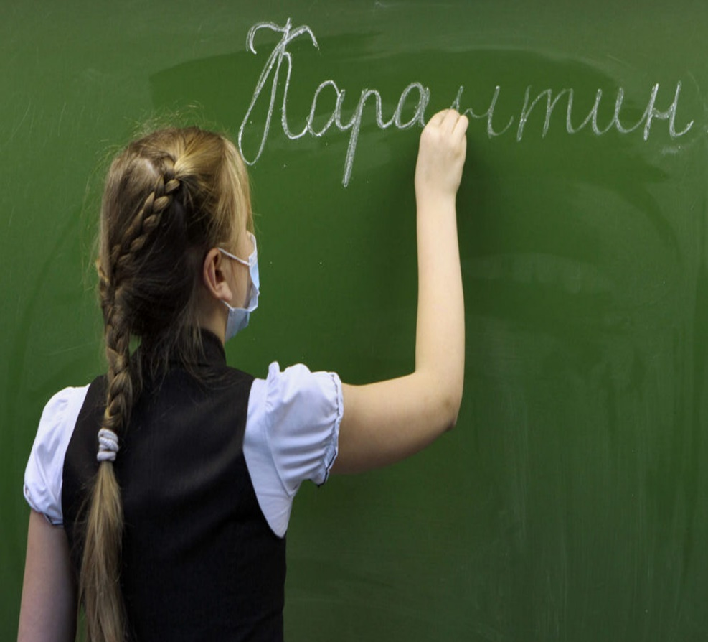

Актуальность нашего исследования в том, что в этом году мы столкнулись с серьёзной проблемой – массовой заболеваемостью вирусными заболеваниями. Сначала заболевших было немного, но уже через неделю заболевших стало намного больше. Нам стало интересно, чем же обусловлено такое количество заболевших.
Цель изучить формы вирусов, объяснить процесс распространения вирусных заболеваний

Slide 3
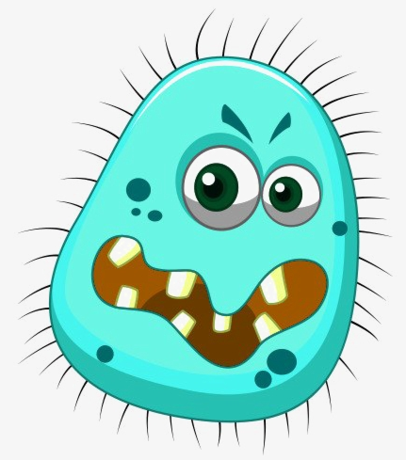
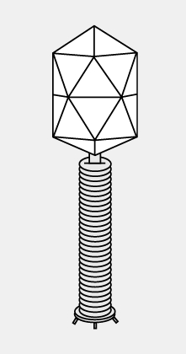
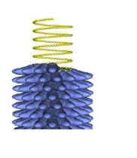
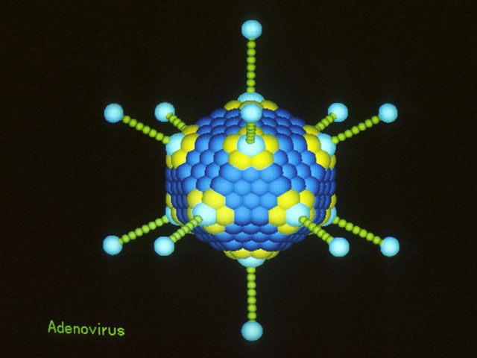
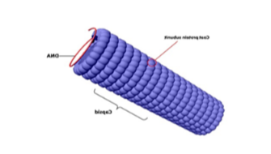
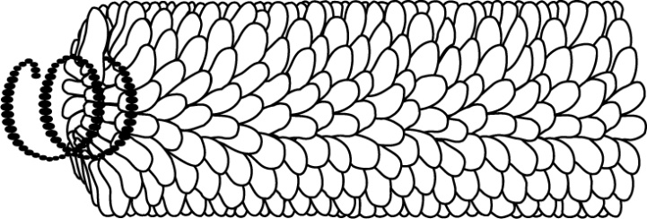
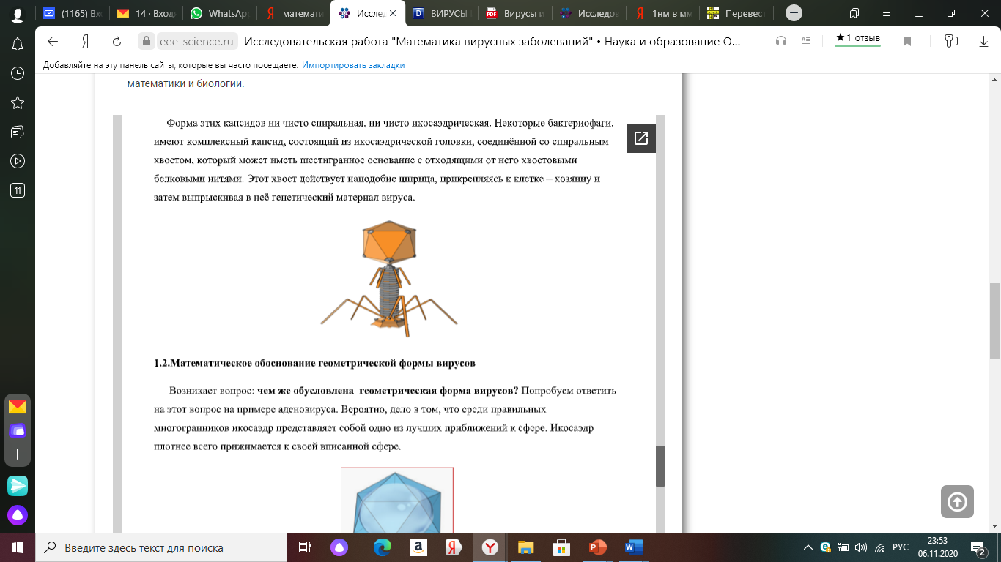
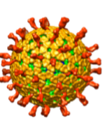
Вирусы - это мельчайшие организмы, размеры которых примерно от 20 до 300 нм. Вирусы могут воспроизводить себя только внутри живой клетки. Попав внутрь клетки, они дают клетке команду синтезировать новые копии вируса.
.
Виды вирусов
комплексный
Спиральный
продолговатый
Шарообразный

Slide 4
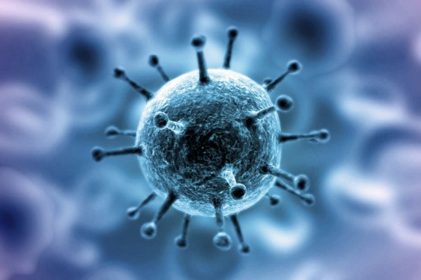
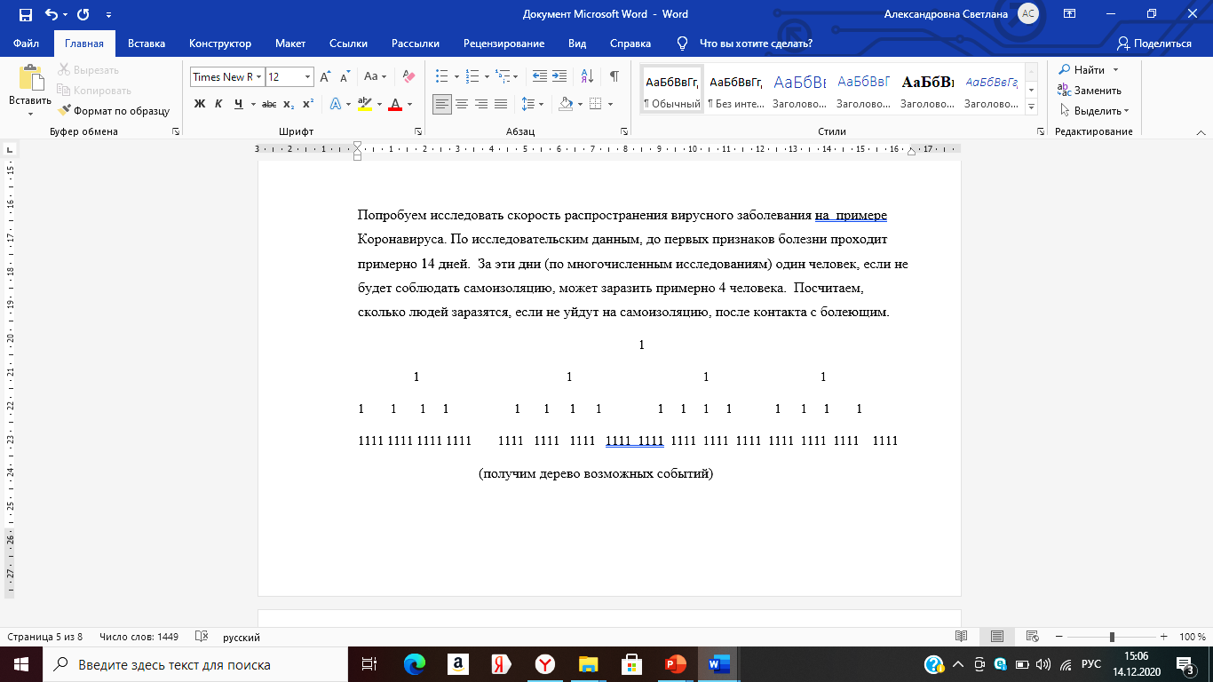
Примером шарообразной формы является Коронавирус
Только один вирус в сутки после попадания в клетку человека способен
дать потомство около 1 млн вирусов
Болеющий COVID 19
Спустя 14 дней
Спустя 14 дней
Спустя 14 дней
Получим числовую последовательность 1, 4, 16, 64, 256, 1024, 4096, 16384…
Через каждые 14 дней число заразившихся будет увеличиваться в 4 раза. В нашем селе Кармаскалы, по статистическим данным, проживают 11976 человек. Значит, за 112 дней (14* 8=112 ) заболеет все население нашего села.
Если 1 человек, уйдет на самоизоляцию после контакта с болеющим,
то количество болеющих за 112 дней на 4096 человек меньше.

Slide 5
Данные по заболеваемости в 5 классах за период 07.09.20 по 11.09.20
Дата | 07.09 | 08.09 | 09.10 | 10.09 | 11.09
Кол-во заболевших | 7 | 8 | 11 | 16 | 23
Получим последовательность чисел: 7, 8, 11, 16, 23. Эти числа связаны между собой.
Каждое последующее число больше предыдущего на нечетное число. Например, 7+1=8, 8+3=11, 11 +5=16, 16+7=23. Значит, количество заболевших ОРЗ подчиняется законам математики.

Slide 6
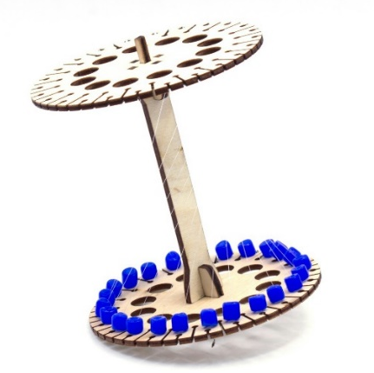
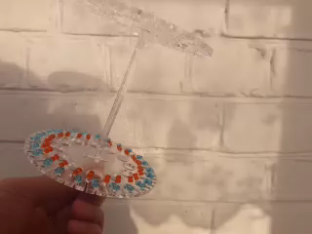
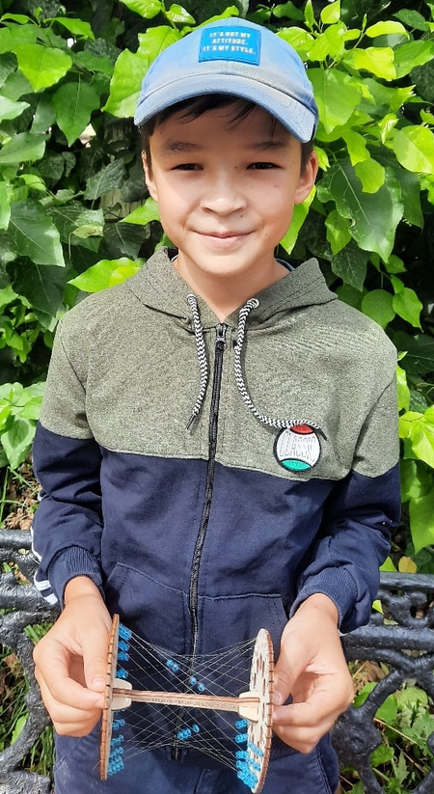


Как сохранить спокойствие и справиться со стрессом, находясь на карантине?
Опрос
Выход есть!!
Антистресс

Slide 7
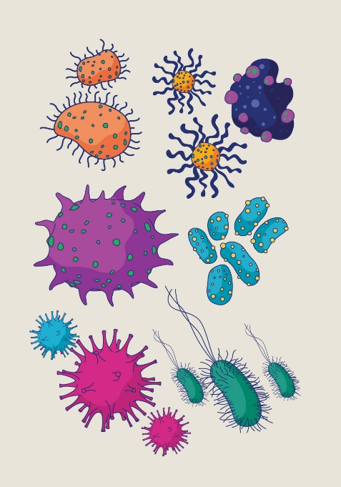

Заключение
Строение различных вирусов, процесс их размножения, в том
числе и формы этих микроорганизмов связаны с математикой.
Рост численности вирусов подчиняется законам математики.
Нужно ответственно относиться к своему здоровью и к здоровью окружающих, носить маски, перчатки, и уходить на самоизоляцию при плохом самочувствии и после контакта с болеющим коронавирусом
С нашей точки зрения, борьба с вирусами будет
всегда, пока ученые не найдут средство, которое
уничтожит эти опасные для жизни человека
организмы.

